Slide 1
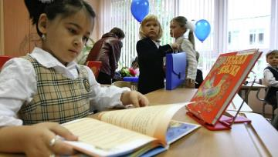

«Организация эффективного взаимодействия школы и семьи в учебной и внеурочной деятельности при реализации ФГОС»
Заместитель директора по УВР Колобкова Ж.В.

Slide 2
Нормативное закрепление роли родителей:
Заключение о договора о предоставлении общего образования между самим общеобразовательным учреждением и родителями (законными представителями) обучающихся;
Локальные акты образовательного учреждения, обеспечивающие государственно-общественный характер управления школой;
Иные договоры, соглашения и т.д., необходимые для жизнедеятельности учреждения

Slide 3
использование
различных форм
взаимодействия,
наполнение
современным
содержанием
изучение семей
учащихся,
потребности
и запросы
создание условий
для включения
родителей
в деятельность
НАПРАВЛЕНИЯ
РАБОТЫ
повышение
культуры
формирование
единого
информационного
пространства
организация
родительского
всеобуча

Slide 4
Основные этапы построения системы взаимодействия
Этапы | Результат
Первый этап – знакомство, на котором определяются общие цели, общие ценности и ресурсная база сторон. | Желание родителей к осуществлению совместной с учреждением деятельности.
Второй этап – совместная деятельность по проектированию конкретной совместной работы. | Умение родителей участвовать в совместной деятельности, т.е. их определенная компетентность, основанная на доверии к учреждению.
Третий этап – непосредственно взаимодействие. | Активное взаимодействие в совместной деятельности

Slide 5
Основные виды совместной деятельности
Деятельность | Результаты
Обсуждение стратегии и тактики образовательного процесса | модели, концепции, ресурсы
Проектирование образовательного процесса | создание ООП НОО
Реализация образовательного процесса | мероприятия
Взаимоподдержка | психологический комфорт партнеров

Slide 6
Основные этапы построения системы взаимодействия
Этапы | Результат
Первый этап – знакомство, на котором определяются общие цели, общие ценности и ресурсная база сторон. | Желание родителей к осуществлению совместной с учреждением деятельности.
Второй этап – совместная деятельность по проектированию конкретной совместной работы. | Умение родителей участвовать в совместной деятельности, т.е. их определенная компетентность, основанная на доверии к учреждению.
Третий этап – непосредственно взаимодействие. | Активное взаимодействие в совместной деятельности

Slide 7
взаимодействие
диагностика и изучение семьи
просветительская работа, обучение родителей
деятельность родительского актива
включение родителей в образовательный процесс

Slide 8
Формы информационной и просветительской работы
Формы работы | Дни открытых дверей | Родительский университет, конференции | Родительские собрания | Средствами наглядной агитации | Индивидуальные консультации
Цели | Ознакомление с работой учреждения общего среднего образования | Психолого-педагогическое просвещение родителей | просвещение родителей, решение организационных вопросов | просвещение родителей, наглядное отображение сотрудничества семьи и школы | Решение педагогических задач по проблемам образования
Формы, методы работы | Экскурсии по школе; посещение родителями уроков, занятий; концерты, творческие отчеты | Анализ диагностических материалов Лекции встречи Памятки-рекомендации | Беседы, деловые игры, тренинги, семинары, практикумы, дискуссии и т.п. | Стенды: «Для вас, родители», «Информация» Система NetSchool Сайт школы | Индивидуальные встречи с Администрацией специалистами в соответствии с запросами родителей

Slide 9
Средства включения родителей в образовательный процесс
Заинтересованность родителей в совместной жизнедеятельности с ребенком, перенесение сотрудничества по учебной работе в сферу семейных отношений;
2. Заинтересованность родителей внеурочной работой с учащимися с целью передачи своих знаний и опыта подрастающему поколению;
3. Стремление помочь учителю в эффективной организации занятий, проводимых в школе и вне школы;
4. Потребность родителей в совместном выполнении учебно-познавательных и других видов заданий в домашних условиях;

Slide 10
Как заинтересовать и привлечь родителей:
1. Скрытое привлечение, когда педагог включает родителей в образовательную работу, опираясь на интересы и потребности родителей, их личностные качества, профессиональную компетентность
2.Открытое привлечение, когда педагог не только высказывает свое желание сотрудничать с родителями ребенка, но и излагает цель и содержание данной работы .
3.Использование комбинированного способа

Slide 11
ИНФОРМИРОВАНИЕ
И ПРОСВЕЩЕНИЕ
ПОСЕЩЕНИЕ
УРОКОВ
И ПРАЗДНИКОВ
РОДИТЕЛЯМИ
ПОСЕЩЕНИЕ СЕМЕЙ
МЕТОДЫ
РАБОТЫ
ИССЛЕДОВАНИЕ И
ДИАГНОСТИКА
СОВМЕСТНАЯ
ДЕЯТЕЛЬНОСТЬ
ОБМЕН ОПЫТОМ

Slide 12

Основные направления сотрудничества
в учебной и внеурочной деятельности
Психолого-педагогическое просвещение родителей
Совместное проектирование образовательных событий
Совместная
реализация образовательных событий

Slide 13
Совместное проектирование образовательных событий
Планирование и организация проектной и исследовательской деятельности;
Проектирование творческих заданий;
проектирование образовательных событий;
практикумы;
мастер-классы;
презентации познавательного опыта;
вечера вопросов и ответов и т.д.

Slide 14
Совместная реализация образовательных событий
выполнение домашних заданий различных видов;
организация кружковой работы;
дни творчества детей и их родителей;
открытые уроки и внеурочные занятия;
помощь в организации и проведении внеклассных дел ;
экскурсионная работа;
организация выставок и т.д.

Slide 15
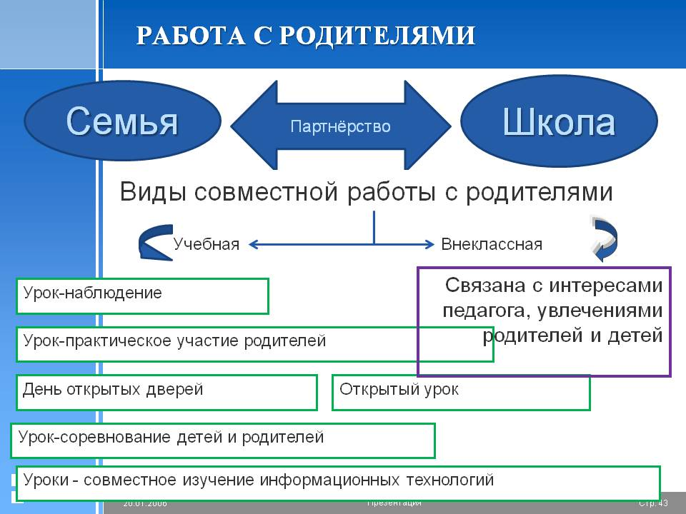

Slide 16
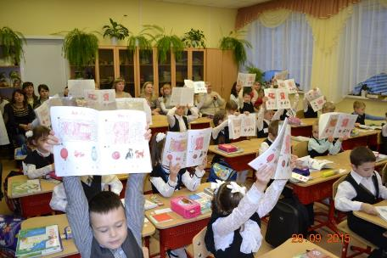
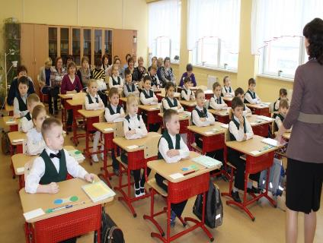
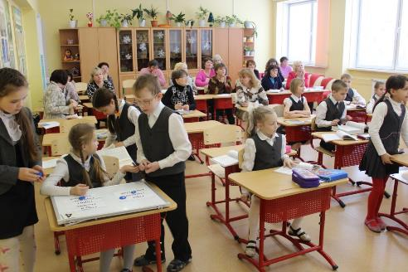
Открытые уроки

Slide 17
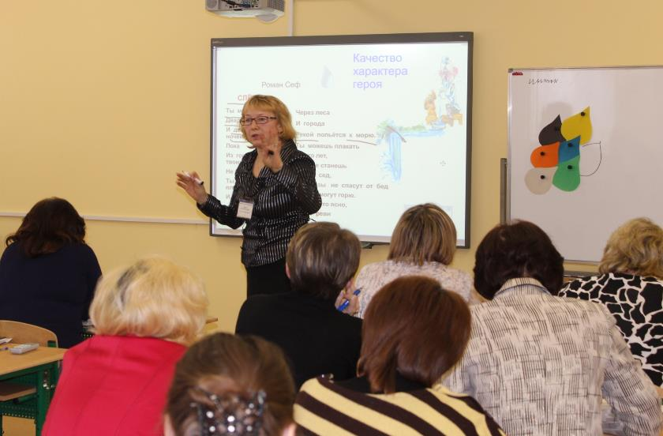
Консультации по выполнению домашних заданий разных видов

Slide 18
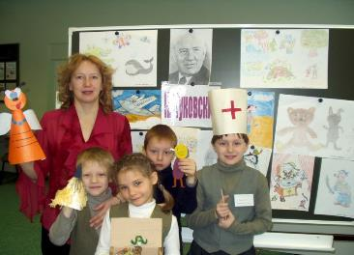
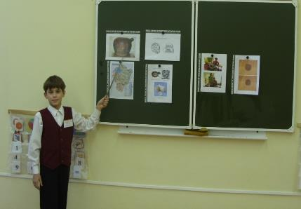
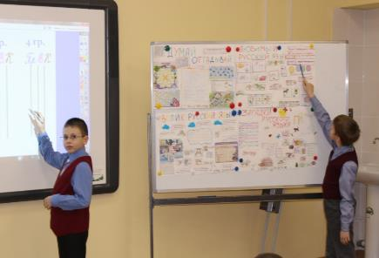
Домашние задания

Slide 19
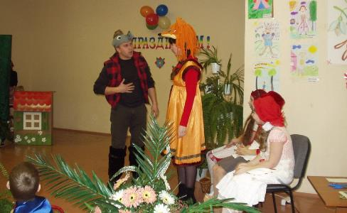
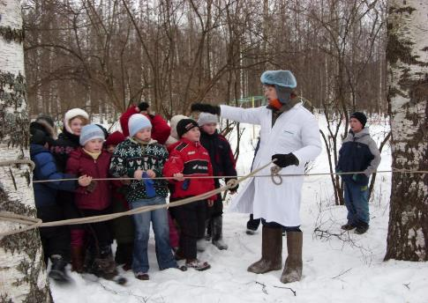
Проведение массовых мероприятий

Slide 20
Практическая часть семинара
 | Учебная деятельность | Внеурочная деятельность | Досуговая деятельность
Психолого-педагогическое просвещение
Проектирование образовательного события
Реализация образовательного события

Slide 21
Результаты
- Повышение педагогической культуры родителей, раскрытие творческого потенциала родителей.
- Создание системы массовых мероприятий с родителями, работы по организации совместной общественно значимой деятельности позитивного опыта.
- Создание открытой социально-педагогической системы в образовательном учреждении, стремящейся к диалогу, межличностному общению, широкому социальному взаимодействию с родителями и общественностью.
- Усиление роли семьи в воспитании детей.
- Создание в образовательном учреждении информационного пространства для родителей и общественности.

Slide 22
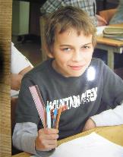
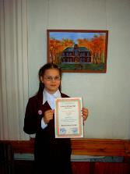
Портрет выпускника
начальная школа
исследовательский интерес
коммуникативность
ответственность
саморегуляция
уважительное отношение к окружающим,
к иной точке зрения
навыки самоорганизации и здорового образа жизни
УЧЕБНАЯ САМОСТОЯТЕЛЬНОСТЬ ≡ УМЕНИЕ УЧИТЬСЯ
Notes:
Такими мы хотим видеть учащихся и выпускников начальной школы. Поэтому основную задачу начальной школы можно сформулировать следующим образом: поддерживать и развивать основные достижения дошкольного периода развития, не прерывая и не подавляя ни одну из линий, формировать на этой основе учебную самостоятельность младших школьников. Достижение этой задачи будет способствовать и успешному учению на следующей ступени. Это возможно, если учебный процесс нацелен на становление ученического сообщества – групп детей, объединяемых и объединяющихся для совместной учебной деятельности.

Slide 23
Если люди сами не умеют летать, пусть научат летать своих детей. Притом летать высоко, стремительно, далеко, красиво. И настанет срок, когда дети раскроют крылья и взлетят. Пусть взрослые просто последуют за детьми, чтобы уберечь их от падения. И тогда обнаружат, что, оказывается, они тоже летят...»
Шалва Амонашвили

